Slide 1

Schiffe versenken
* PvP, AI
* (GUI)
* Netzwerkbasiert
* Laden externer Board-Config
Tim Bohne, Svantje Jung, Famke Lamberti

Slide 2
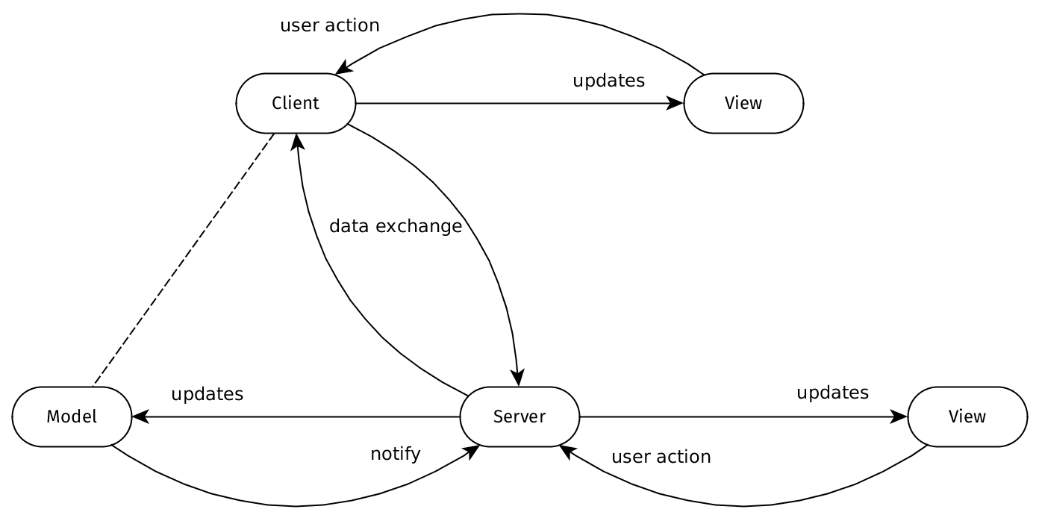
Struktur
Abgewandeltes MVC-Pattern

Slide 3
Spielmodi
Player vs. Player (netzwerkbasiert)
Single-Player („AI“)

Slide 4
Player vs. Player
Platzierung der Schiffe
Beide Spieler werden nacheinander aufgefordert,
ihre Schiffe zu platzieren
Spieler wählt initiales Feld, dessen Validität (freie Moore-Nachbarschaft) geprüft wird
Spieler wählt Orientierung des Schiffs
→ horizontal (nach rechts) / vertikal (nach oben)
Überprüfung der „Moore-Nachbarschaft - 1“ (abhängig von der Orientierung) jedes Teilfeldes
„Dead-End“-Situationen erfordern Neustart der Platzierung

Slide 5
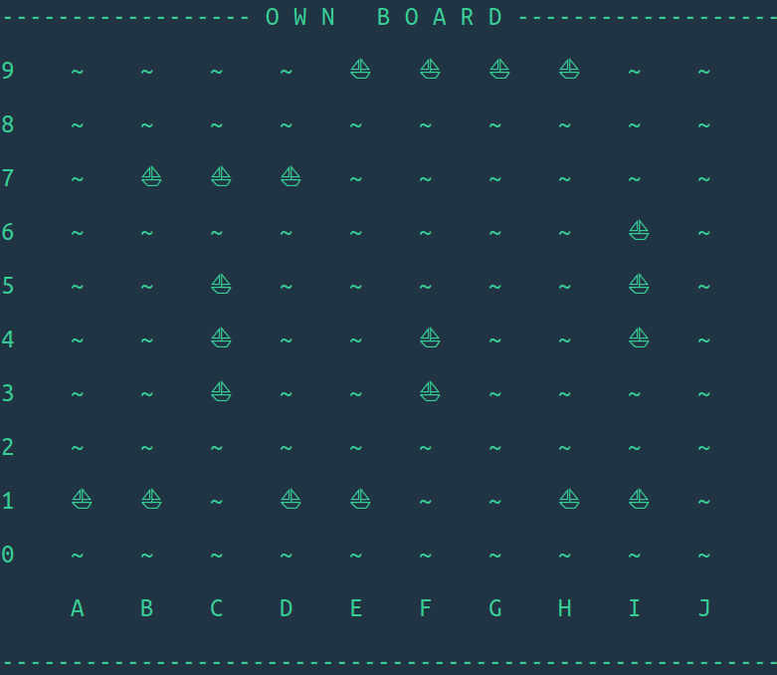
„Dead-End“ Situation
Das Platzieren des 5-Feld-Schiffs ist nicht mehr möglich!

Slide 6
Player vs. Player
Ablauf
Beide Spieler besitzen sowohl ihr eigenes Board, als auch ein Gegnerboard, auf dem die eigenen Fehlversuche und Treffer markiert sind.
Es werden abwechselnd Ziele gewählt, bis ein Spieler alle gegnerischen Schiffe „versenkt“ hat.

Slide 7
Single-Player („AI“)
Platzierung der Schiffe
Spieler platziert Schiffe (analog zum PvP-Modus)
AI wählt valides Initialfeld zunächst zufällig (unter Ausschluss der bereits getesteten Felder)
Orientierung → horizontal / vertikal (zufällig)
Überprüfung der „Moore-Nachbarschaft - 1“ (abhängig von der Orientierung)
„Dead-End“-Situationen erfordern Neustart der Platzierung

Slide 8
Single-Player („AI“)
Zugausführung
Existiert ein Treffer beim Gegner, so wird auf die Moore-Nachbarschaft dieses Treffers „gezielt“
Sind sämtliche Treffer eingekreist, wird zufällig ein Feld aus den noch nicht getesteten gewählt
Eine mögliche Erweiterung wäre auf den Zufall zu verzichten und stattdessen bestimmte (häufig genutzte) Muster zu überprüfen (z.B. zuerst Ränder)

Slide 9
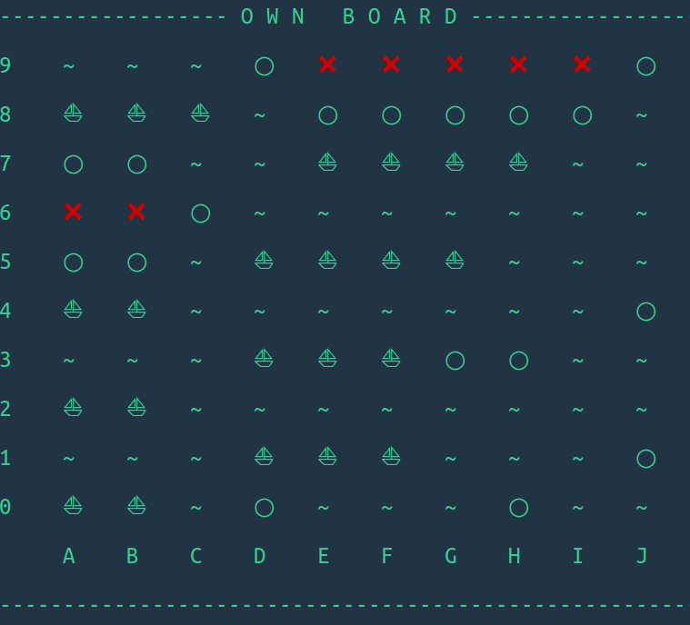
Single-Player („AI“)
Bsp. AI–Spielweise → Einkreisen der Treffer

Slide 10
GUI
Crate XYZ
Probleme

Slide 11
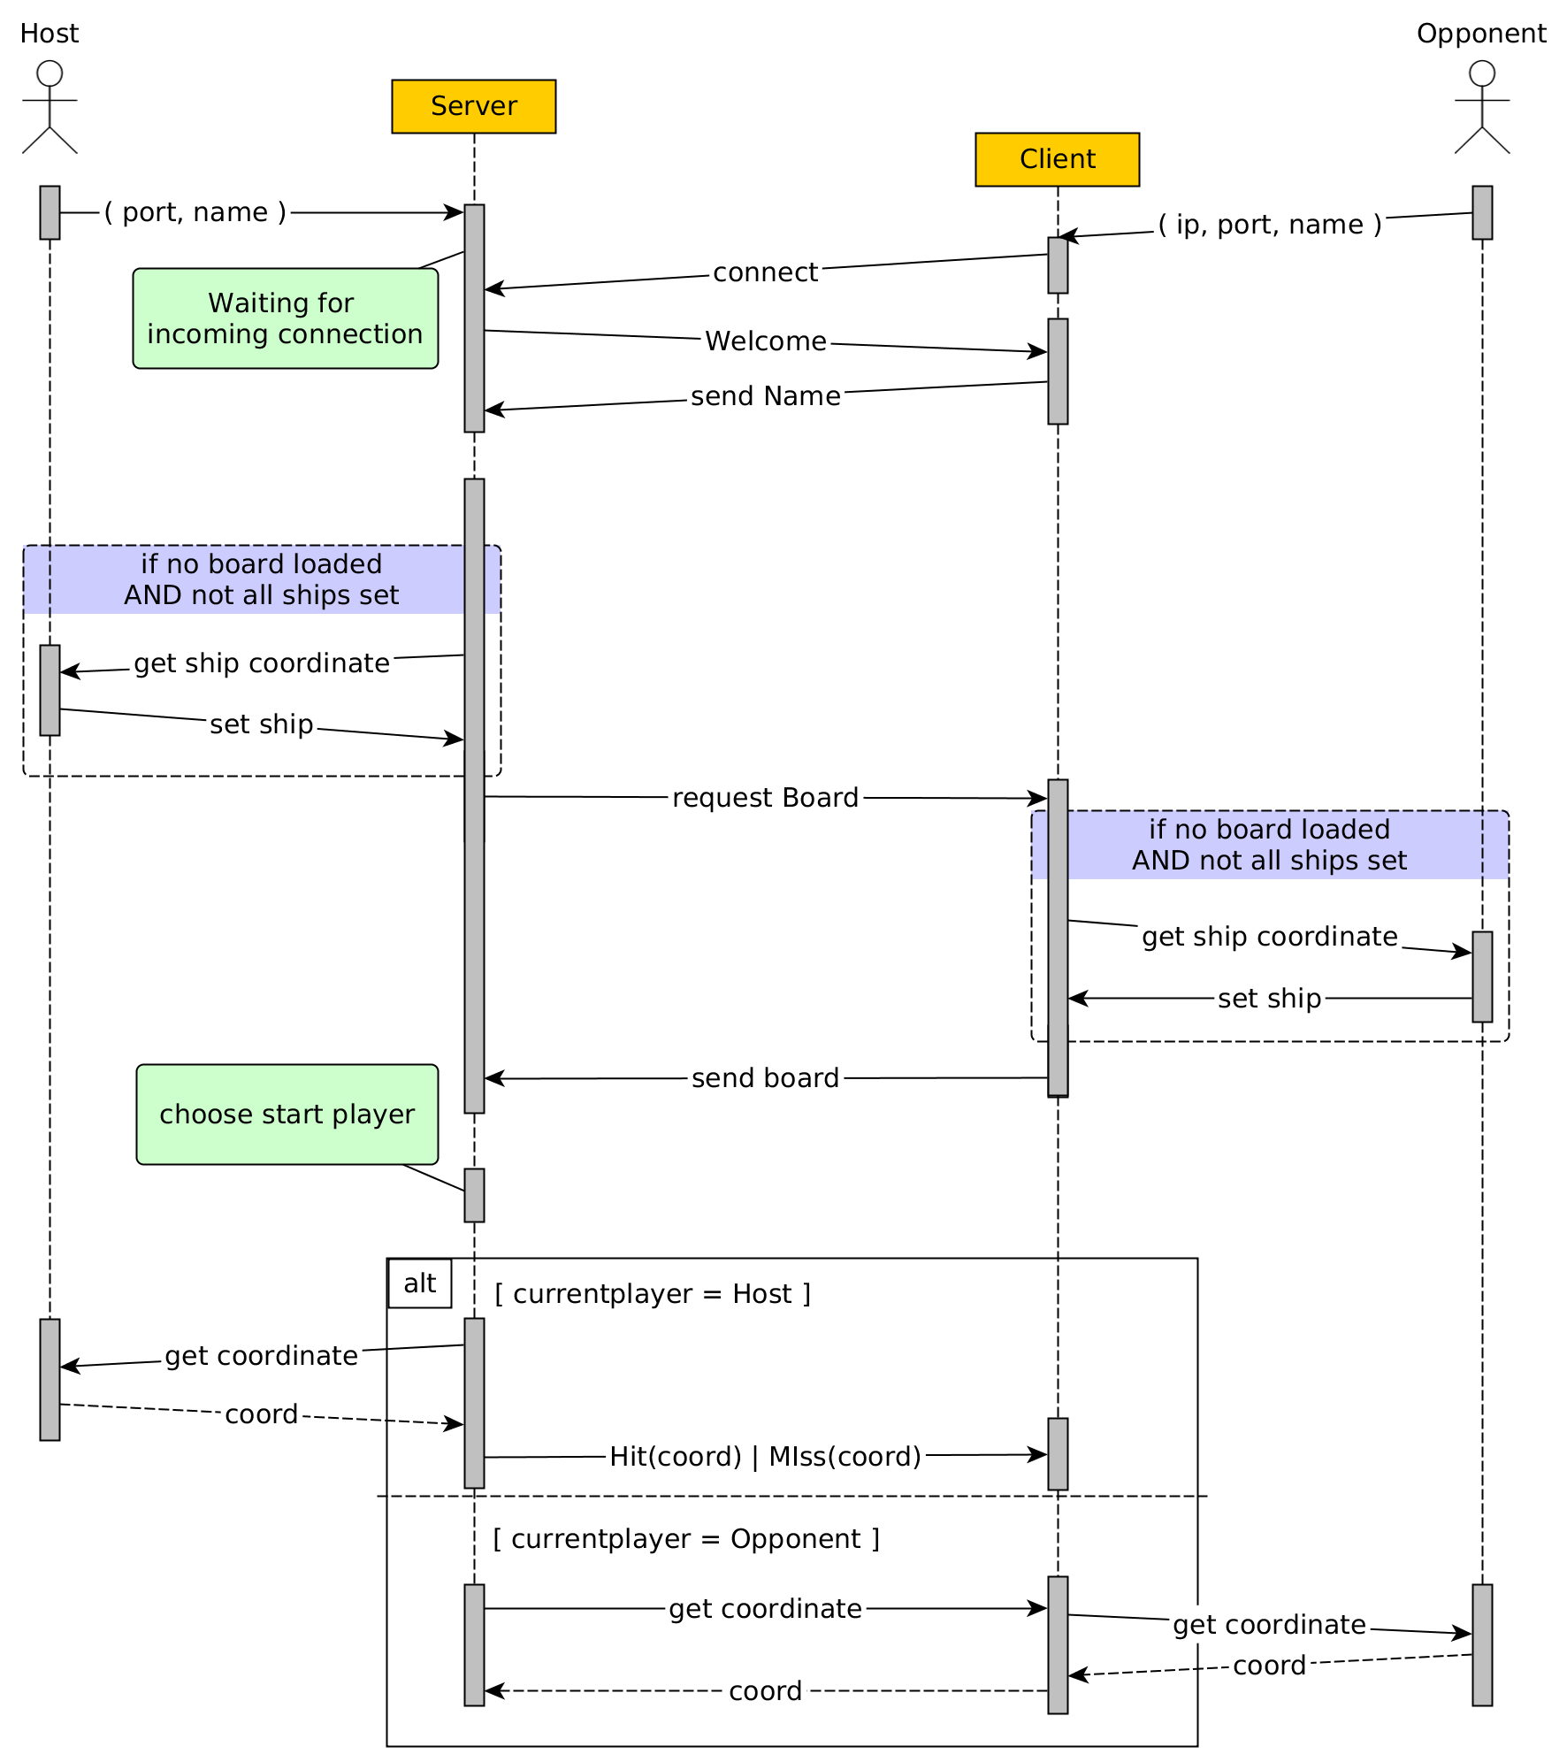
Netzwerk
crate bincode
Pakete
Protokoll
fehleranfällig
kein paralleles
Setzen von
Schiffen möglich

Slide 12
Herausforderungen
Zeit
Modellierung (möglichst simpel denken)
Welche Sprachelemente sind nun am geeignetesten?
GUI

